Slide 1


Презентация
« В гостях у сказочника»
для детей4-5 лет
Выполнила:
Воспитатель
Iквалификационной категории
Кокурина Ирина Николаевна

Slide 2
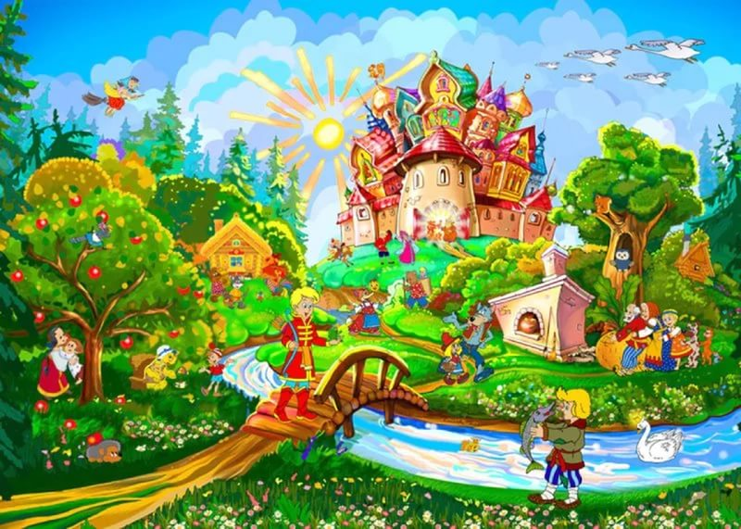

Slide 3


Slide 4
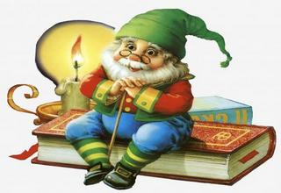


Все сказки испортила клякса. Поможем сказочнику вернуть сказки. Назовите название сказки и она опять вернется на страницу книги.

Slide 5



Slide 6
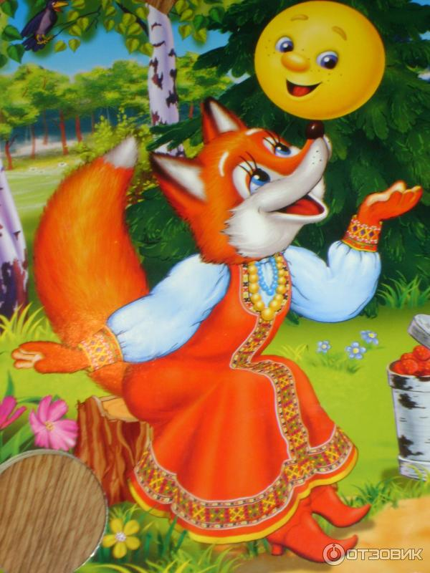


Slide 7
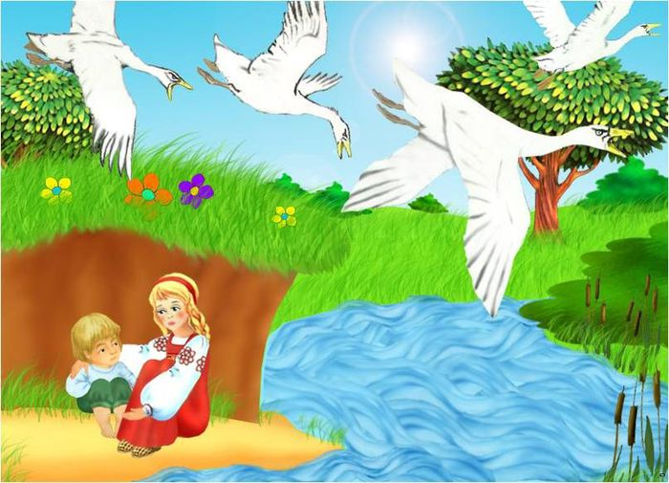
на этой странице
живет новая сказка,
с которой мы
сейчас и
познакомимся.

Slide 8
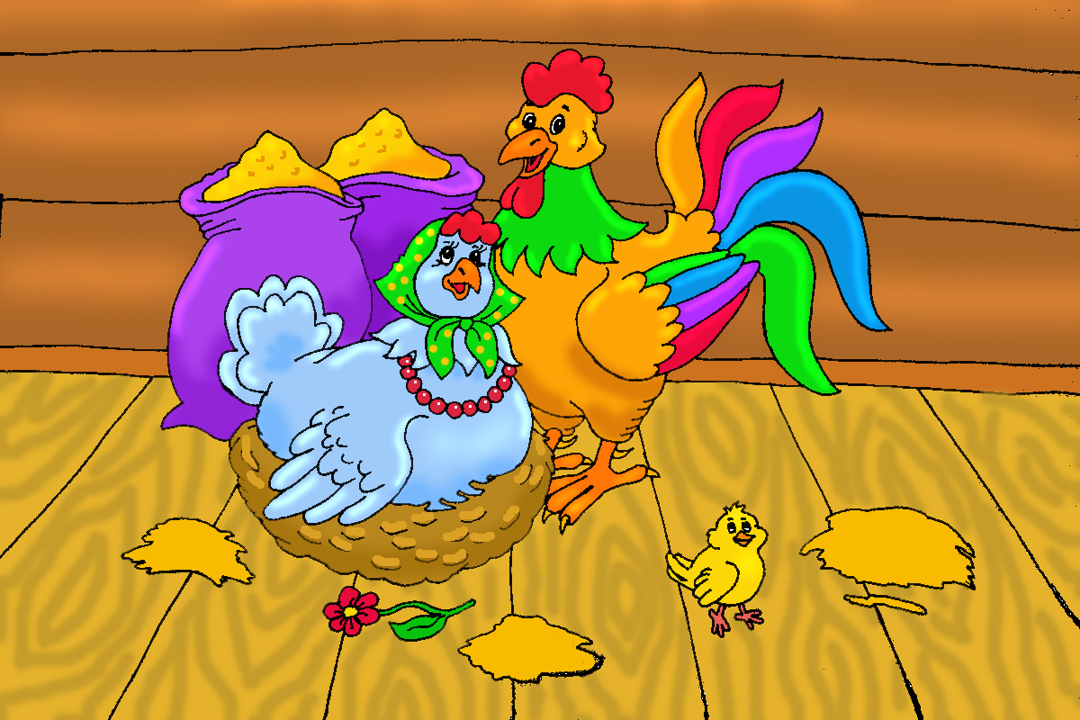
«Петушок и бобовое зернышко»
Жили-были петушок и курочка. Петушок всё торопился, всё торопился, а курочка знай себе приговаривает:
- Петя, не торопись. Петя, не торопись.

Slide 9
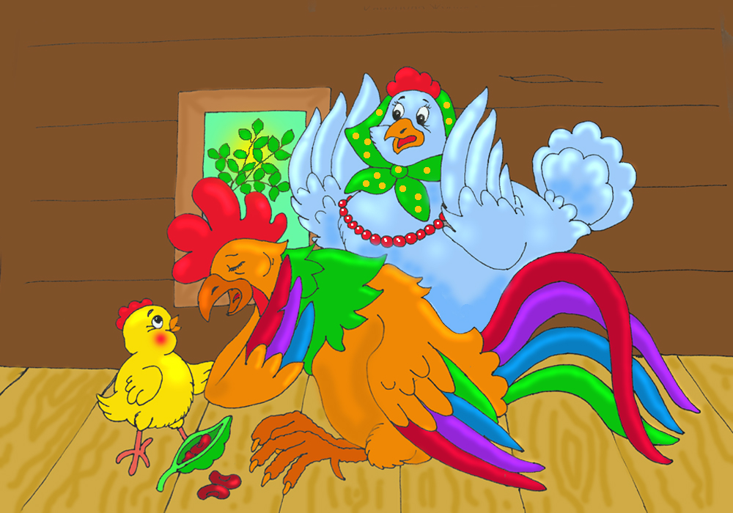
Клевал как-то петушок бобовые зёрнышки, да второпях и подавился. Подавился, не дышит, не слышит, словно мёртвый лежит. Перепугалась курочка, бросилась к хозяйке, кричит:
- Ох, хозяюшка, дай скорее маслица петушку горлышко смазать: подавился петушок бобовым зёрнышком.
Хозяйка говорит:
- Беги скорей к коровушке, проси у неё молока, а я уже собью маслица.

Slide 10
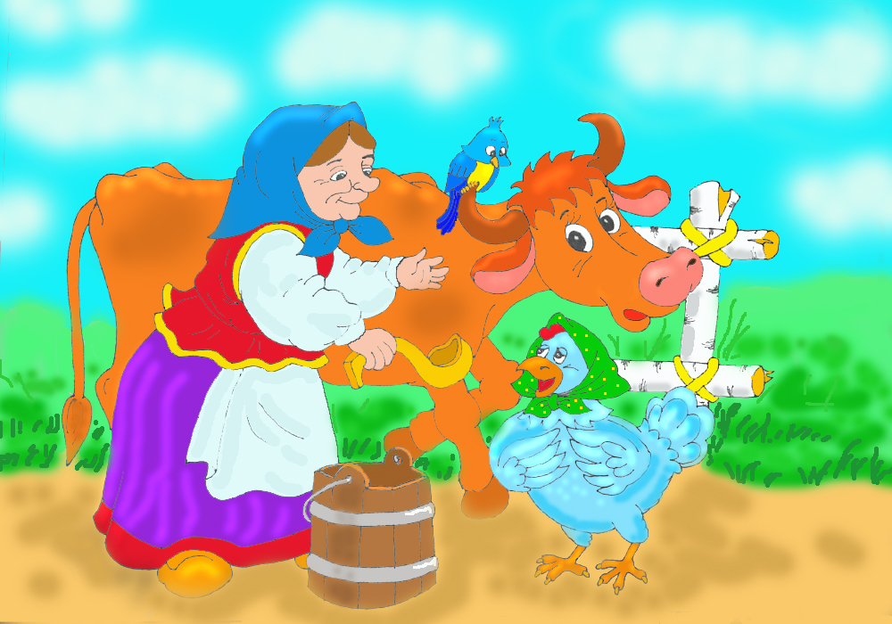
Бросилась курочка к корове:
- Коровушка, голубушка, дай скорее молока, из молока хозяюшка собьёт маслица, маслицем смажу петушку горлышко: подавился петушок бобовым зёрнышком.
- Ступай скорей к хозяину, пусть он принесёт мне свежей травы.
Бежит курочка к хозяину:
- Хозяин! Хозяин! Дай скорей коровушке свежей травы, коровушка даст молочка, из молочка хозяюшка собьёт маслица, маслицем я смажу петушку горлышко: подавился петушок бобовым зёрнышком.

Slide 11
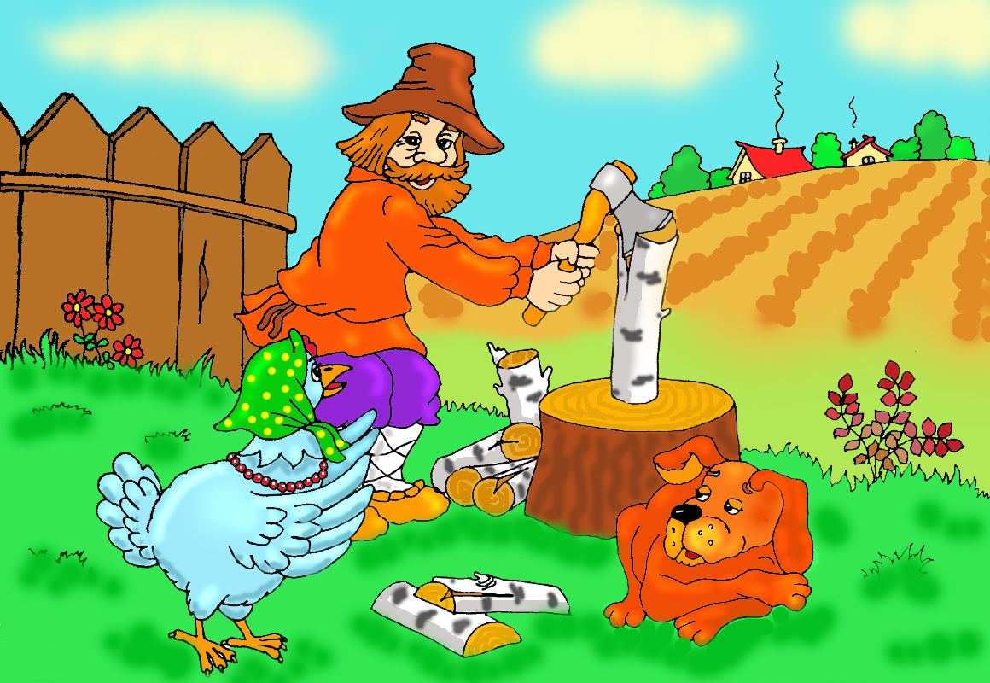
- Беги скорей к кузнецу за косой:
Со всех ног бросилась курочка к кузнецу:
- Кузнец, кузнец, дай скорей хозяину хорошую косу. Хозяин даст коровушке травы, коровушка даст молочка, из молочка хозяюшка собьёт маслица, маслицем я смажу петушку горлышко: подавился петушок бобовым зёрнышком.

Slide 12
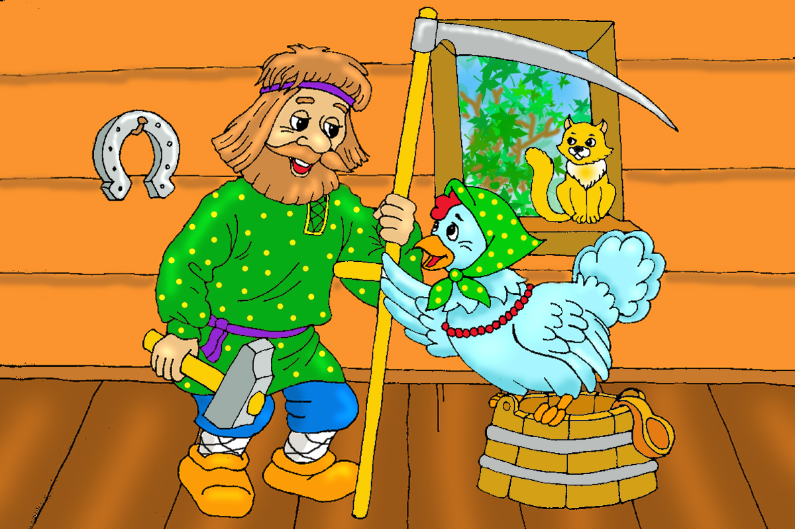
Кузнец дал хозяину новую косу, хозяин дал корове свежей травы, коровушка дала молока, хозяюшка сбила масло, дала маслица курочке.
Смазала курочка петушку горлышко. Бобовое зёрнышко проскочило. Петушок вскочил и во всё горло закричал: "Ку-ка-ре-ку!"

Slide 13

Чем подавился петушок?

Slide 14
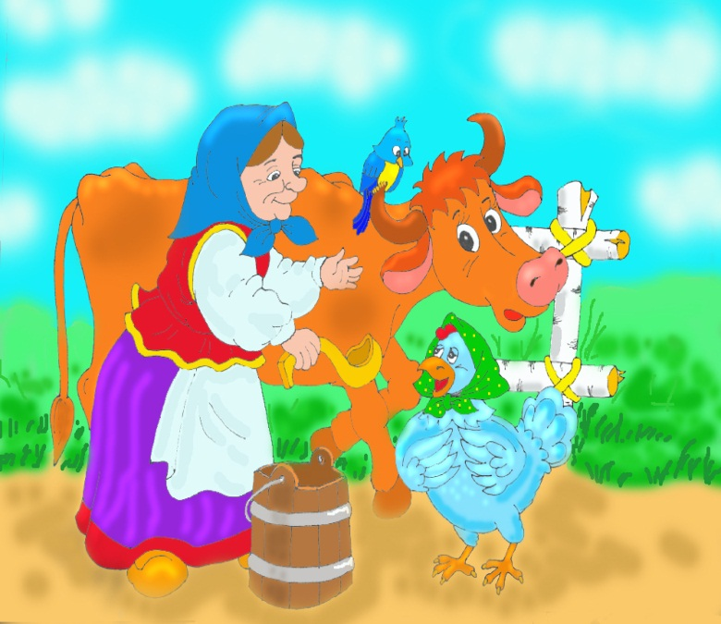


Кто помог петушку?
У кого просила помощи курочка?

Slide 15
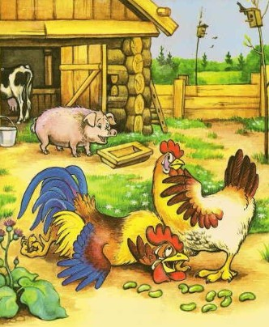

Slide 16

Спасибо, ребята ,
что помогли прогнать
противную кляксу и
вернуть сказки в мою книгу сказок.

Slide 17
«Пора возвращаться в детский сад, едем на паровозике»

